Slide 1
Welcome!!
Chào mừng các bạn đến với phần thuyết trình Nhóm 20.

Slide 2

Trường CĐ Công nghệ Thủ Đức
Khoa CNTT – Project Di động 2
Ứng dụng Quản Lý Chấm Thi !
Nhóm 20:
Nguyễn Hoàng Long (Leader)
Cao Đại Đạt

Slide 3
Quản Lý Chấm Thi!
Ứng dụng quản lý chấm thi là gì ?
Đối tượng sử dụng ?

Slide 4
Chức năng chính:
1
5
Thêm, sửa, xóa giáo viên
Navigation Dawer
2
6
Thêm. sửa, xóa môn học
Animation, Sensor, run drawable
3
7
Thêm. sửa, xóa thông tin chấm thi
Style, string,…..
4
Thống kê
8

Slide 5

Animation and Sensor
Màn hình loading

Slide 6
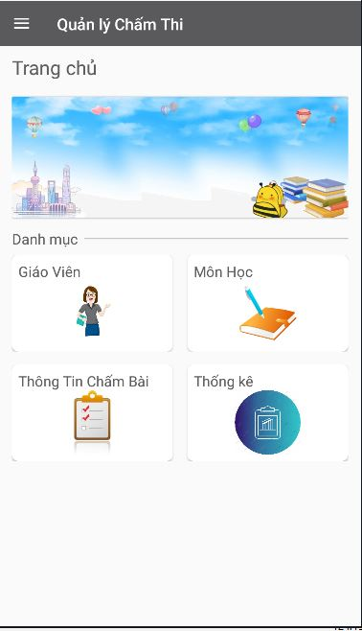
Trang Chủ
Đăng nhập ứng dụng
Giáo Viên
+
Chức năng này sẽ được chuyển đến giao diện danh sách giáo viên.
+ Môn Học
Chức năng này sẽ được chuyển đến giao diện danh sách giáo viên.
+ Thông Tin Chấm Bài
Chức năng này sẽ được chuyển đến giao diện thông tin chấm bài
+ Thông Kế
Chức năng này sẽ chuyển đến giao diện thống kê.
+ Navigation Dawer
Sẽ mở ra một thanh bảng chọn bên phía tay trái màn hình trang chủ.

Slide 7
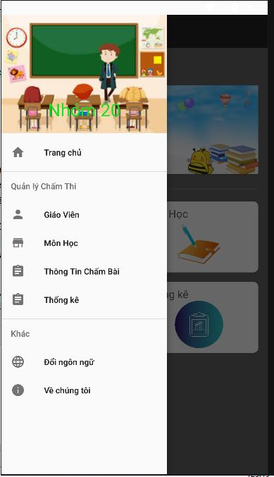
Navigation Dawer
Thanh bảng chọn
Trang Chủ
- Quay trở lại giao diện trang chủ
Giáo Viên
- Di chuyển đến giao diện danh sách giáo viên.
Môn học
- Di chuyển đến giao diện danh sách môn học
Thông tin chấm bài
- Di chuyển đến giao diện danh sách thông tin chấm bài
Thông Kê
- Di chuyển đến giao diện thống kê.
Đổi ngôn ngữ
- Di chuyển đến giao diện đổi ngôn ngữ

Slide 8
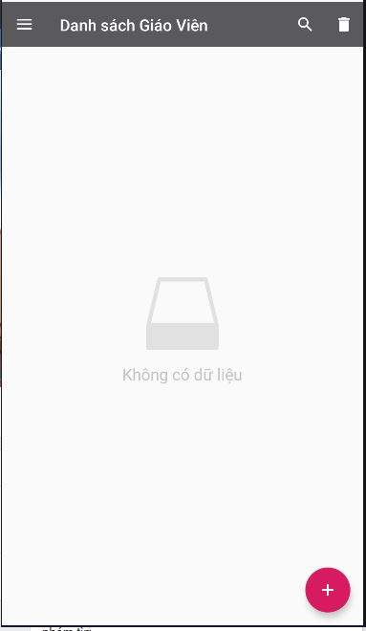
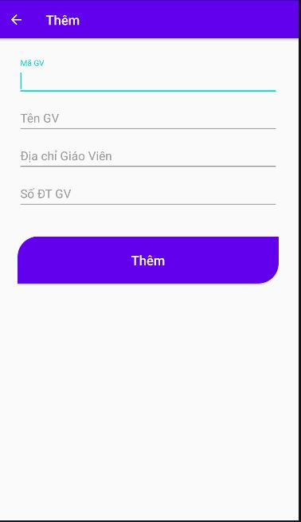
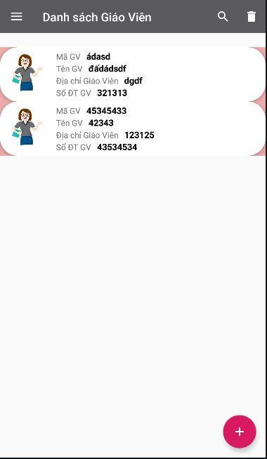
Giao Diện Giáo Viên
Thêm,sửa,xóa,giáo viên.
Hình 1. Chưa có dữ liệu
Hình 2. Nhập dữ liệu
Hình 3. Đã chứa dữ liệu

Slide 9
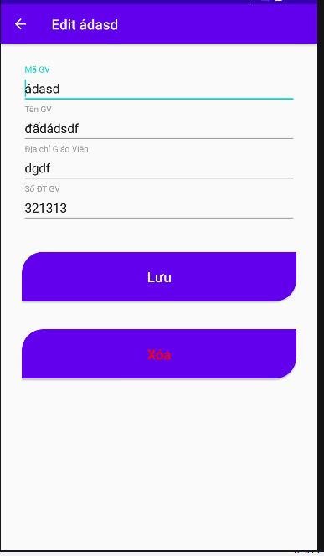
Giao Diện Giáo Viên
Chức năng sửa và xóa
Hình 1. Chọn giáo viên
Hình 1. Chọn chức năng

Slide 10
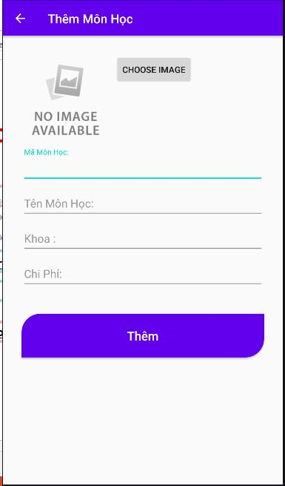
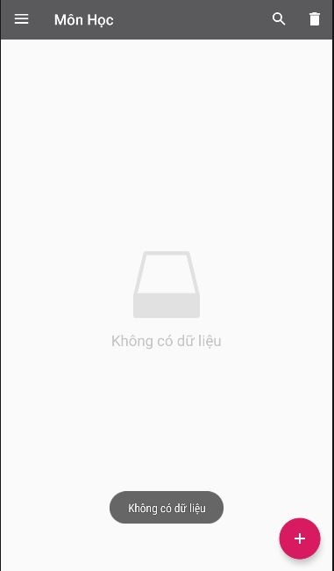
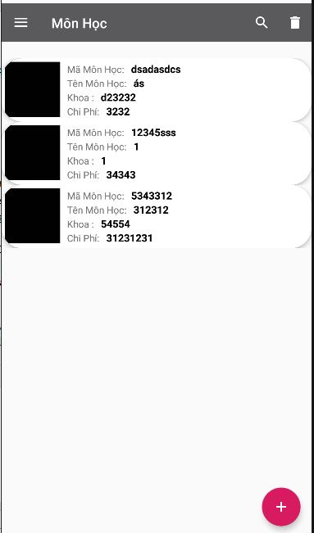
Giao Diện Môn Học
Thêm,sửa,xóa môn học.
Hình 1. Chưa có dữ liệu
Hình 2. Nhập dữ liệu
Hình 3. Đã chứa dữ liệu

Slide 11
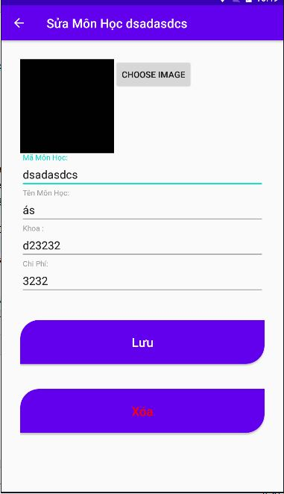
Giao Diện Môn Học
Chức năng sửa và xóa
Hình 1. Chọn Môn Học
Hình 2. Chọn chức năng

Slide 12
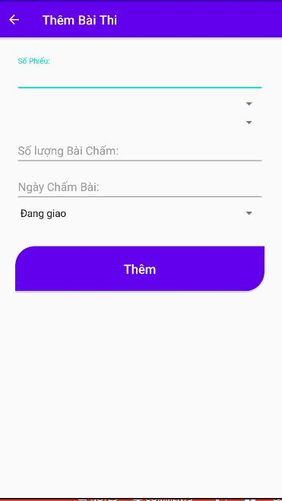
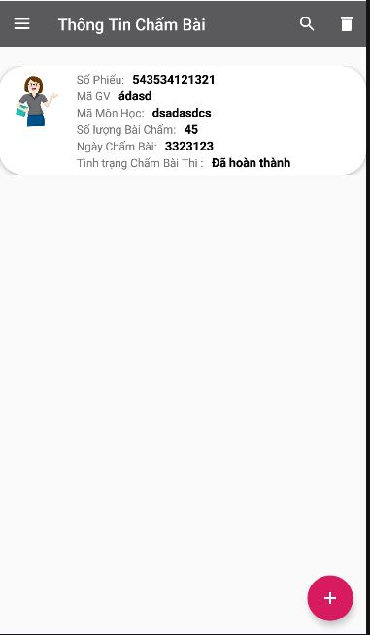
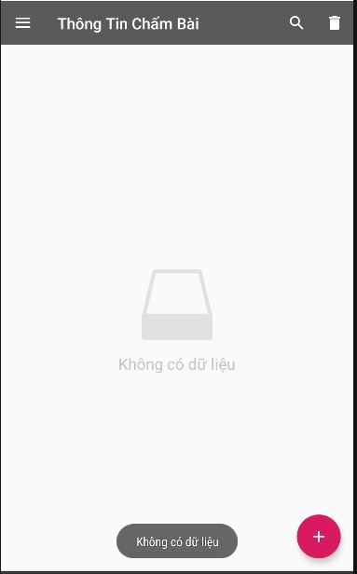
Giao Diện Thông Tin Chấm Thi
Thêm,sửa,xóa,Thông Tin Chấm Thi.
Hình 1. Chưa có dữ liệu
Hình 2. Nhập dữ liệu
Hình 3. Đã chứa dữ liệu

Slide 13
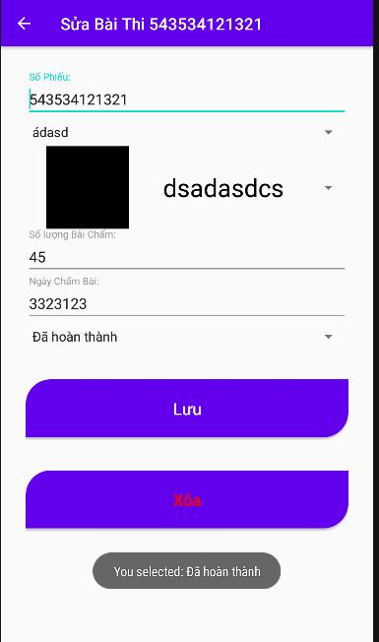
Giao Diện Thông Tin Chấm Thi
Chức năng sửa và xóa
Hình 1. Chọn Bài Thi
Hình 1. Chọn chức năng

Slide 14
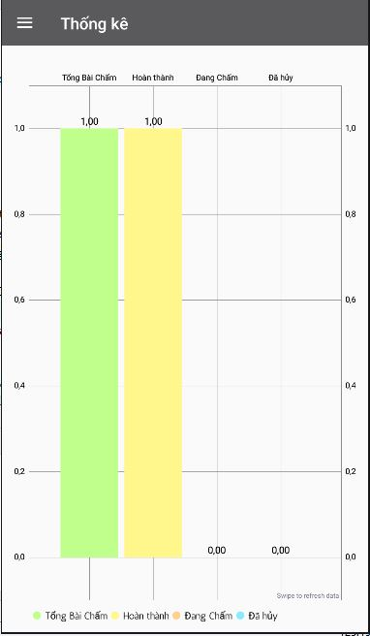
Giao Diện Thống kê

Slide 15
Thank you
Cảm ơn các bạn đã lắng nghe phần thuyết trình của chúng tôi!

